Slide 1


Slide 2
فناوری واقعیت افزوده AR

Slide 3
عنوان :
فناوری واقعیت افزوده AR
استاد :
مهران غره الحمید
دانشجو:
احسان بشیری
پاییز 1401

Slide 4
مقدمه
واقعیت افزوده (به انگلیسی: Augmented Reality) یا مخفف آن اِی‌آر «AR» یک نمای فیزیکی زنده، مستقیم یا غیرمستقیم (و معمولاً در تعامل با کاربر) است.
در واقعیت افزوده معمولاً چیزی کم نمی‌شود بلکه فقط اضافه می‌شود. همچنین واقعیت افزوده تا حدودی شبیه به واقعیت مجازی است که توسط یک شبیه‌ساز، دنیای واقعی را کاملاً شبیه‌سازی می‌کند.
در واقعیت افزوده، عناصر معمولاً به صورت بی‌درنگ نگاشته شده و به‌طور هوشمند مرتبط با عناصر محیطی می‌باشند.

Slide 5
انواع مدل‌های پیاده‌سازی واقعیت افزوده
مبتنی بر نشانگر
واقعیت افزوده مبتنی بر نشانگر (Marker Based) (تشخیص تصویر) از یک دوربین و نوعی نشانگر بصری مانند تصویر دوبعدی یا کد QR استفاده می‌کند و هنگامی که یک نشانگر در دنیای فیزیکی توسط یک برنامه واقعیت افزوده شناخته می‌شود، محتوای سه بعدی در بالای آن قرار می‌گیرد.

Slide 6
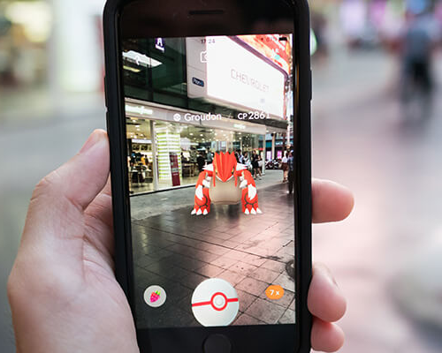
انواع مدل‌های پیاده‌سازی واقعیت افزوده
بدون نشانگر
واقعیت افزوده بدون نشانگر (Markerless) متنوع‌تر از واقعیت افزوده نشانگر است زیرا به کاربر اجازه می‌دهد تصمیم بگیرد که شیء مجازی را در کجا قرار دهد. در واقع شما می‌توانید سبک‌ها و مکان‌های مختلف را به‌طور کاملاً دیجیتالی امتحان کنید؛ بدون اینکه نیازی به جابجایی در محیط اطراف خود داشته باشید.

Slide 7
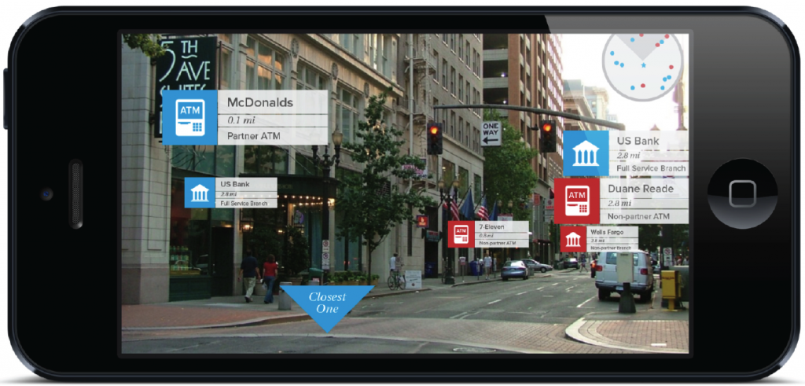
انواع مدل‌های پیاده‌سازی واقعیت افزوده
مبتنی بر موقعیت مکانی
واقعیت افزوده مبتنی بر موقعیت مکانی (Location-based)، محتوای دیجیتال را در یک مکان خاص نمایش می‌دهد. در واقع اشیاء به گونه‌ای ترسیم می‌شوند که وقتی مکان کاربر با نقطه از پیش تعیین‌شده مطابقت دارد، روی صفحه‌نمایش داده می‌شود.

Slide 8
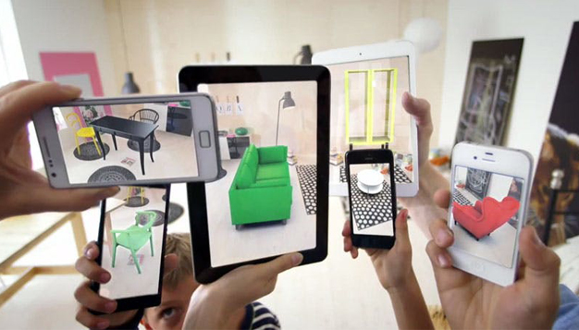
انواع مدل‌های پیاده‌سازی واقعیت افزوده
تلفیقی
واقعیت افزوده مبتنی بر تلفیق (Superimposition) تصاویر، یک شیء را در دنیای جسمی تشخیص می‌دهد و به نوعی آن را تقویت می‌کند تا یک دید متناوب را ارائه نماید.

Slide 9
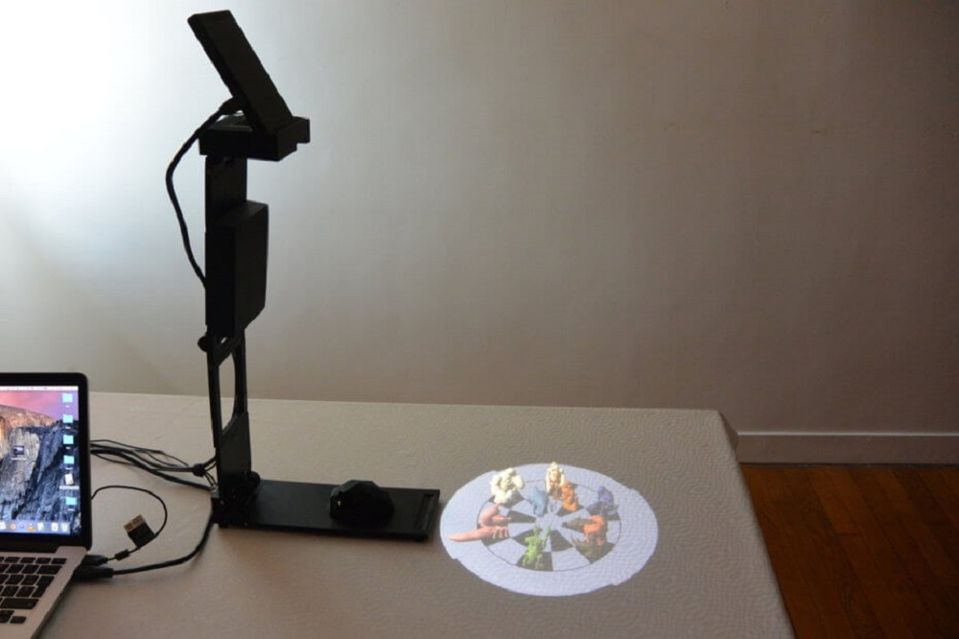
انواع مدل‌های پیاده‌سازی واقعیت افزوده
مبتنی بر پروژکتور
برنامه‌های واقعیت افزوده مبتنی بر پروژکتور، برای ایجاد تعامل با ارسال نور به سطحی از دنیای واقعی انجام می‌شود. تعامل کاربر با کمک تمایز موجود بین پیش‌بینی مورد انتظار و طراحی مورد نظر، انجام می‌شود.

Slide 10
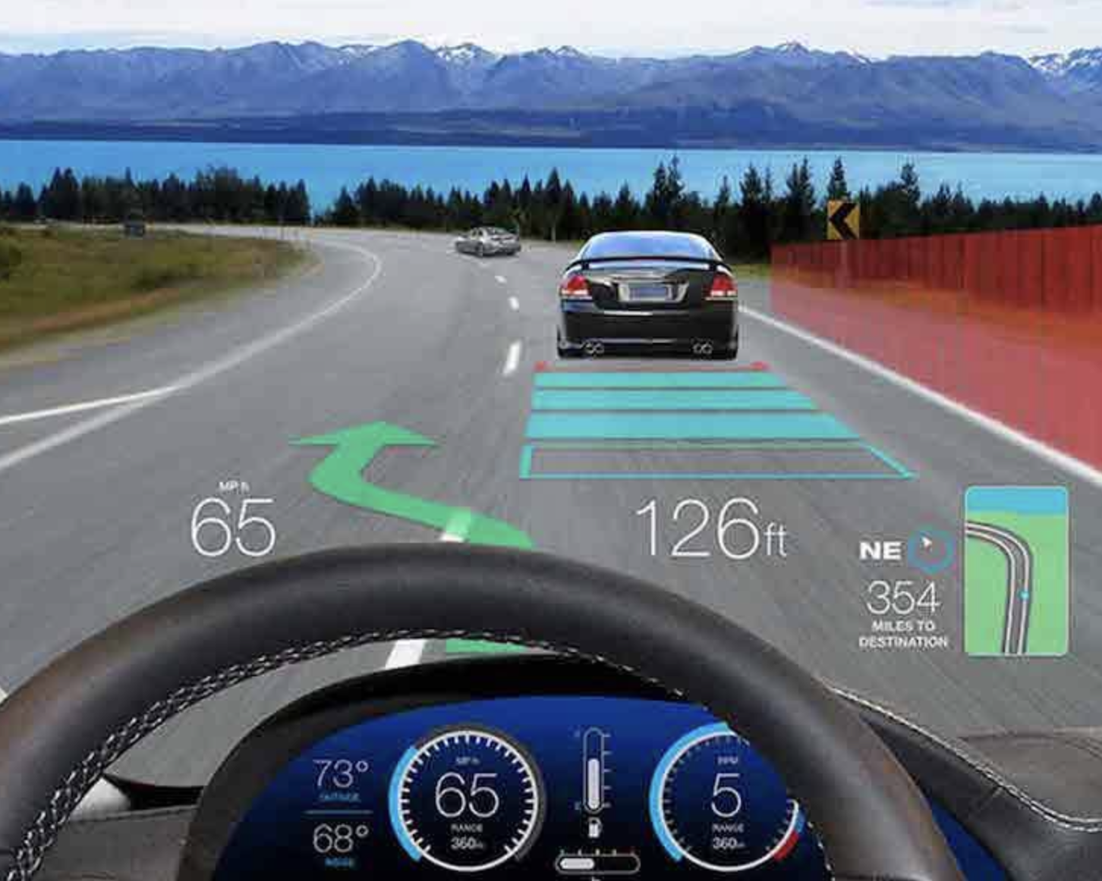
انواع مدل‌های پیاده‌سازی واقعیت افزوده
تشریحی
واقعیت افزوده تشریحی (Outlining)، مرزها و خطوط را برای کمک به شرایطی که چشم انسان نمی‌تواند تشخیص دهد. به تشریح واقعیت افزوده، از شناخت شیء برای درک محیط فوری کاربر استفاده می‌کند.

Slide 11
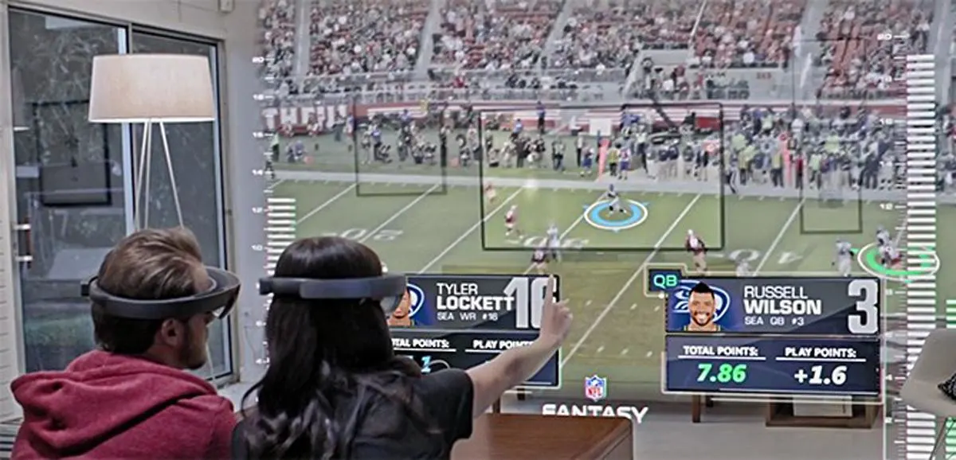
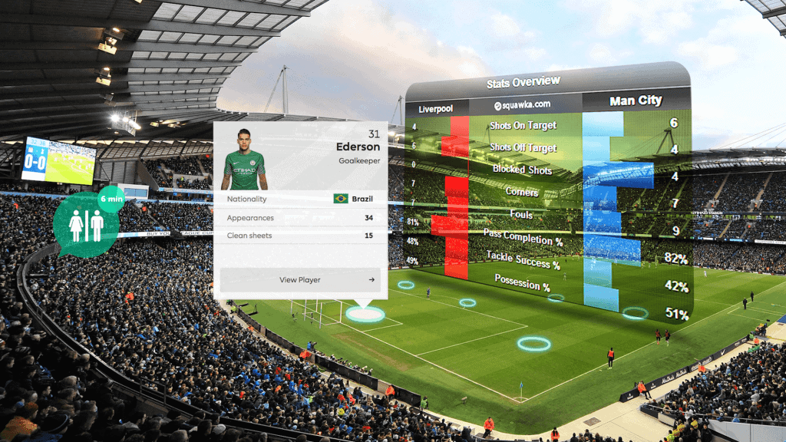
کاربردها
ورزش
نمایش نتیجه مسابقات فوتبال در دایره مرکز زمین، یا در زمان پخش مسابقات شنا در تلویزیون، نمایش شماره خط هر شناگر و نمایش رکورد در پشت هر شناگر (که امکان مقایسه شناگران را به بینندگان مسابقه می‌دهد)

Slide 12
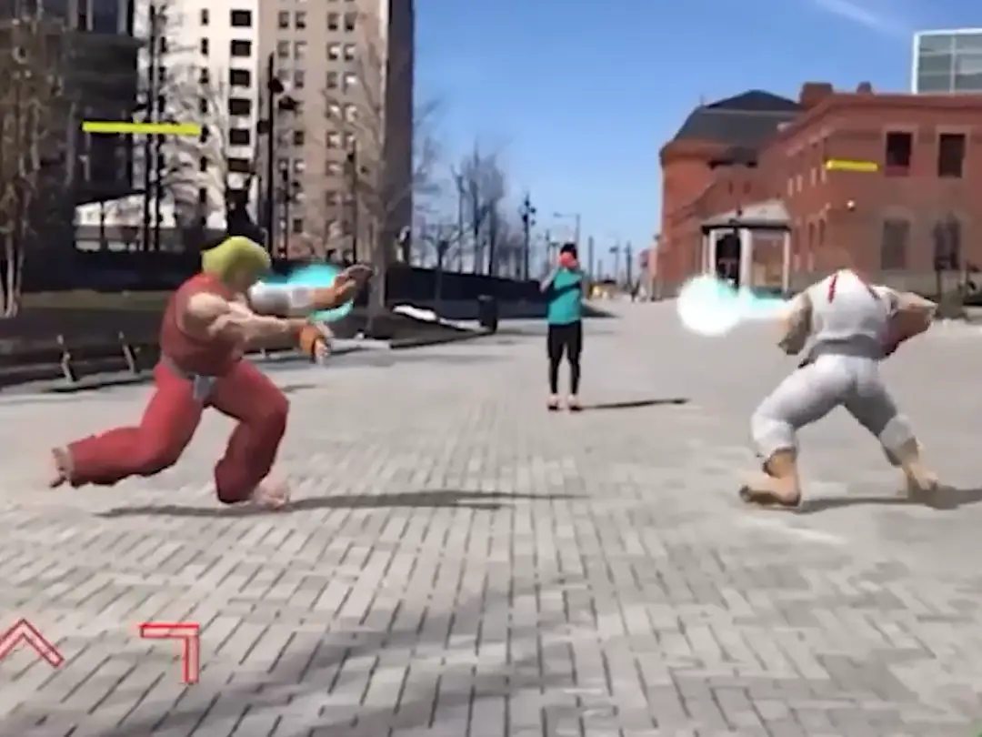
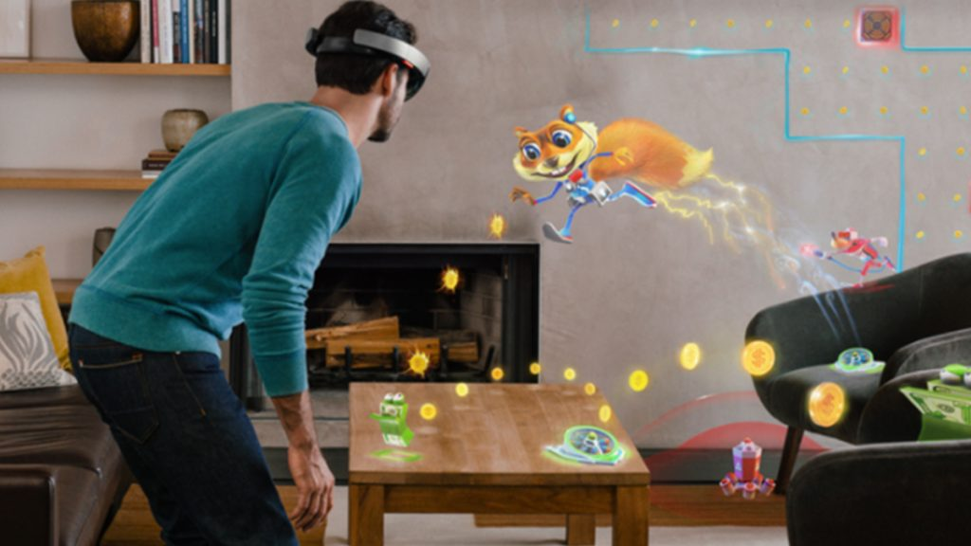
کاربردها
بازی‌های ویدئویی دستی

Slide 13
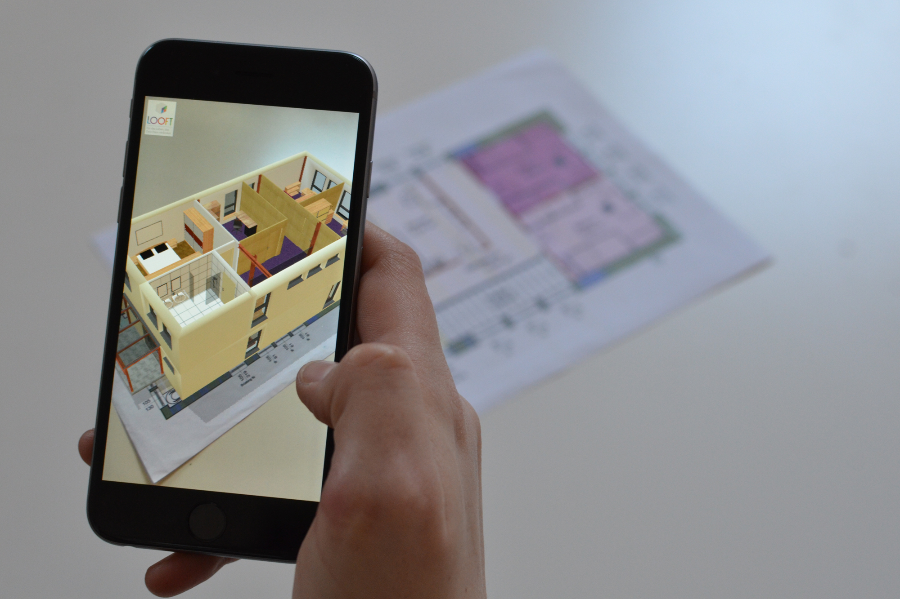
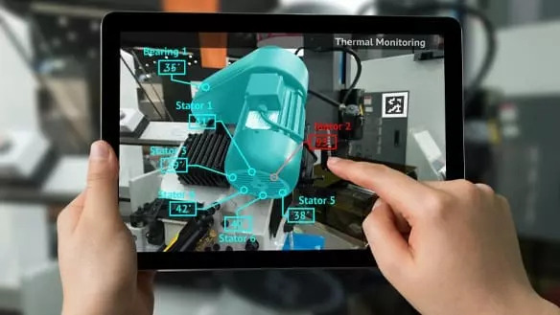
کاربردها
نرم‌افزارهای کاربردی

Slide 14
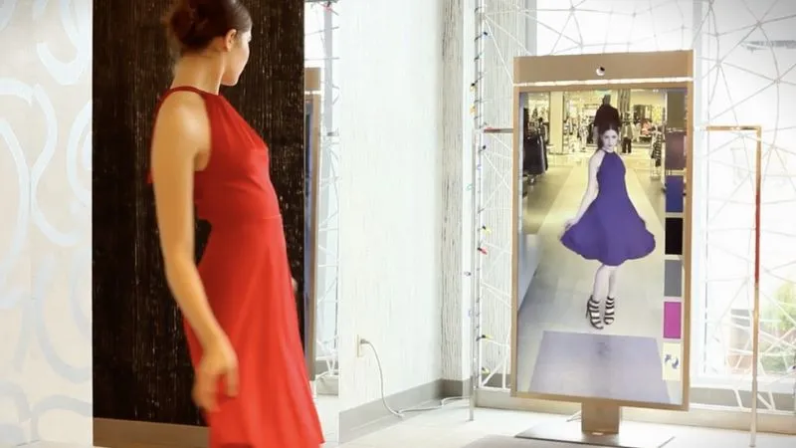
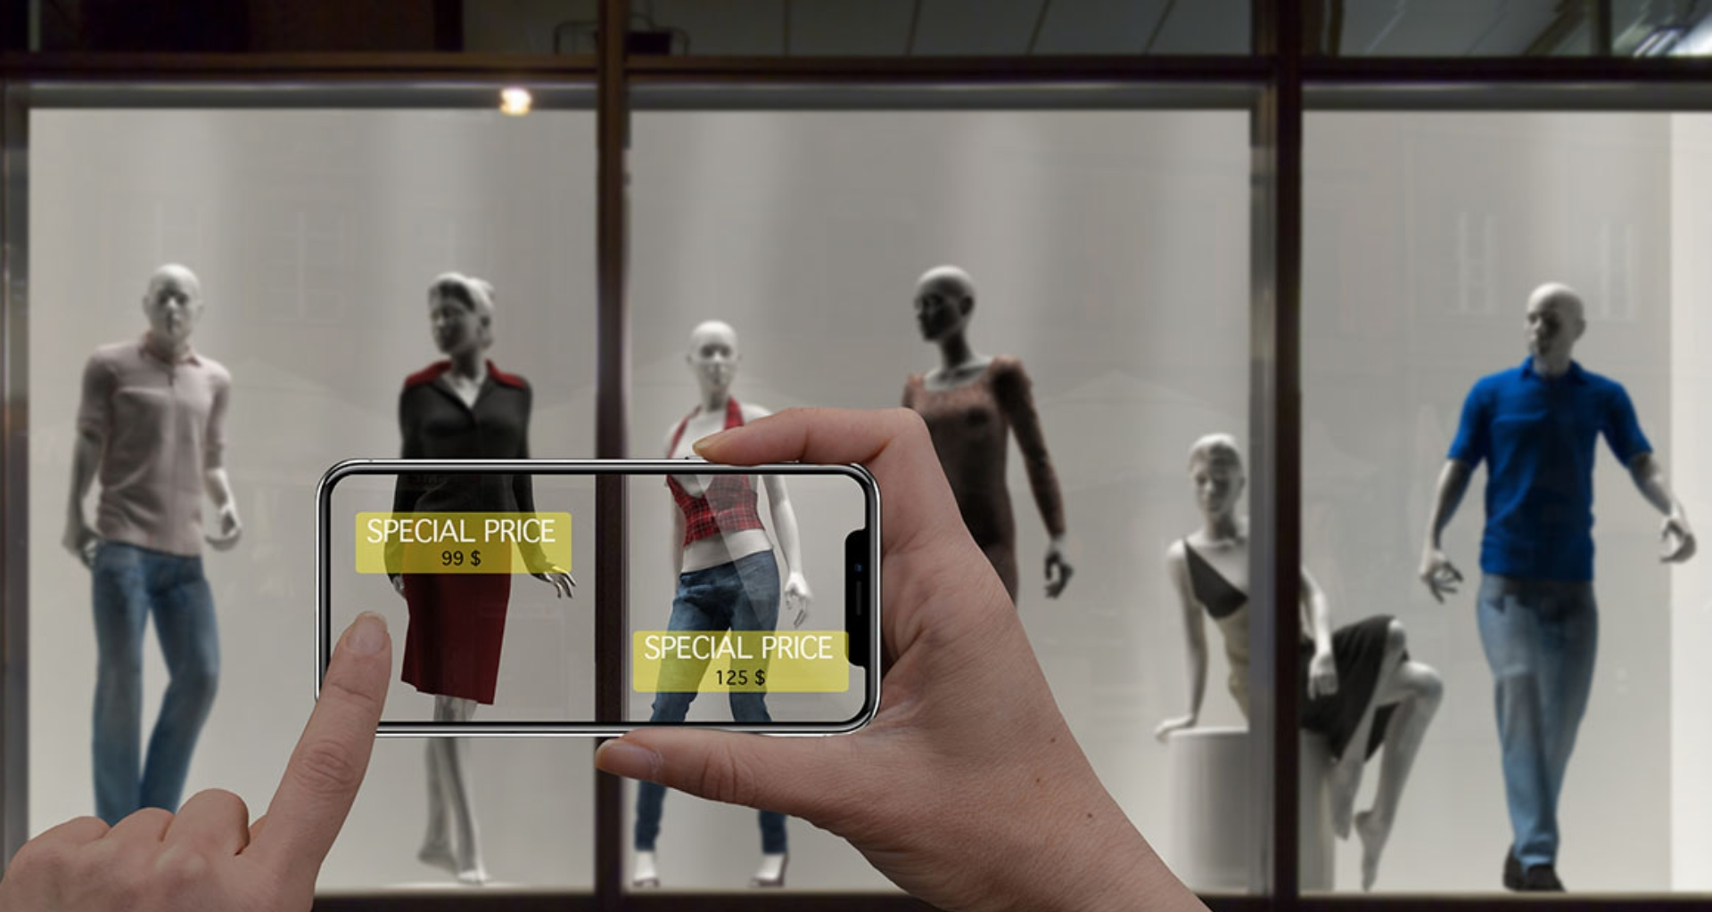

کاربردها
واقعیت افزوده در مد و لباس

Slide 15
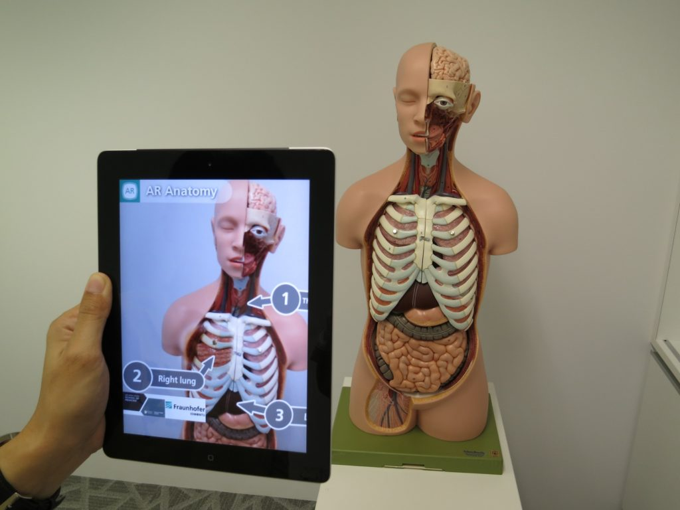
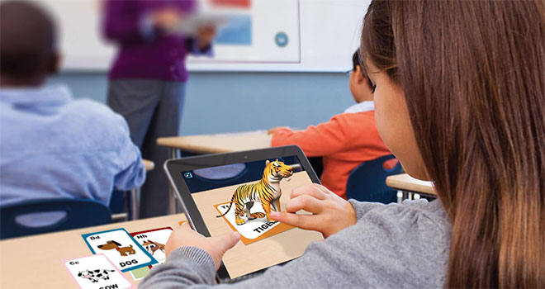
کاربردها
آموزش
از این فناوری می‌توان در سطوح مختلف آموزشی از تحصیلات ابتدایی و متوسطه که به آن‌ها اصطلاحاً K-12 گفته می‌شود، تا تحصیلات سطح بالای دانشگاهی استفاده نمود. (Lee, 2012)

Slide 16

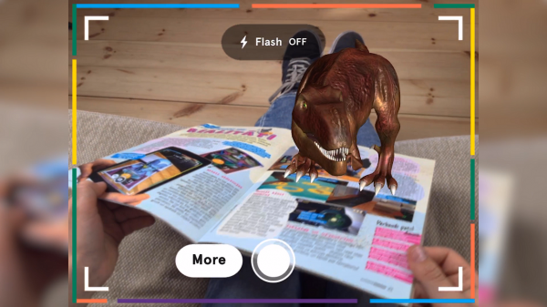
کاربردها
استفاده در دبستان‌ها
یکی از مهم‌ترین و رایج‌ترین استفاده‌هایی که از این فناوری می‌شود، در کتاب‌های واقعیت افزوده‌است. اصطلاحاً به این گونه کتاب‌ها، جادویی گفته می‌شود. این کتاب‌ها شباهت زیادی به کتاب‌های معمولی دارند؛ با این تفاوت که کاربر با استفاده از عینک‌های مخصوص واقعیت افزوده هنگام مشاهده صفحات کتاب، اشکال سه بعدی دیجیتالی که بیرون از کتاب ایجاد شده‌اند را نیز می‌بیند. (Andújar, 2011)

Slide 17
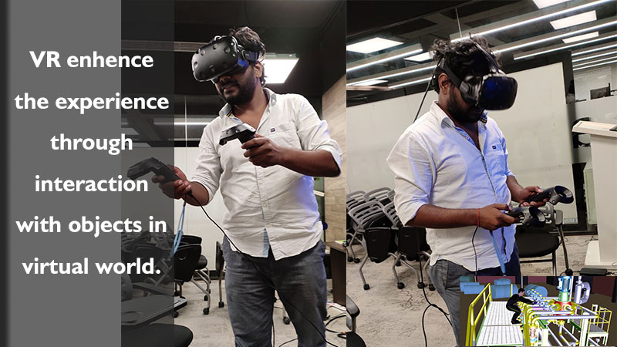
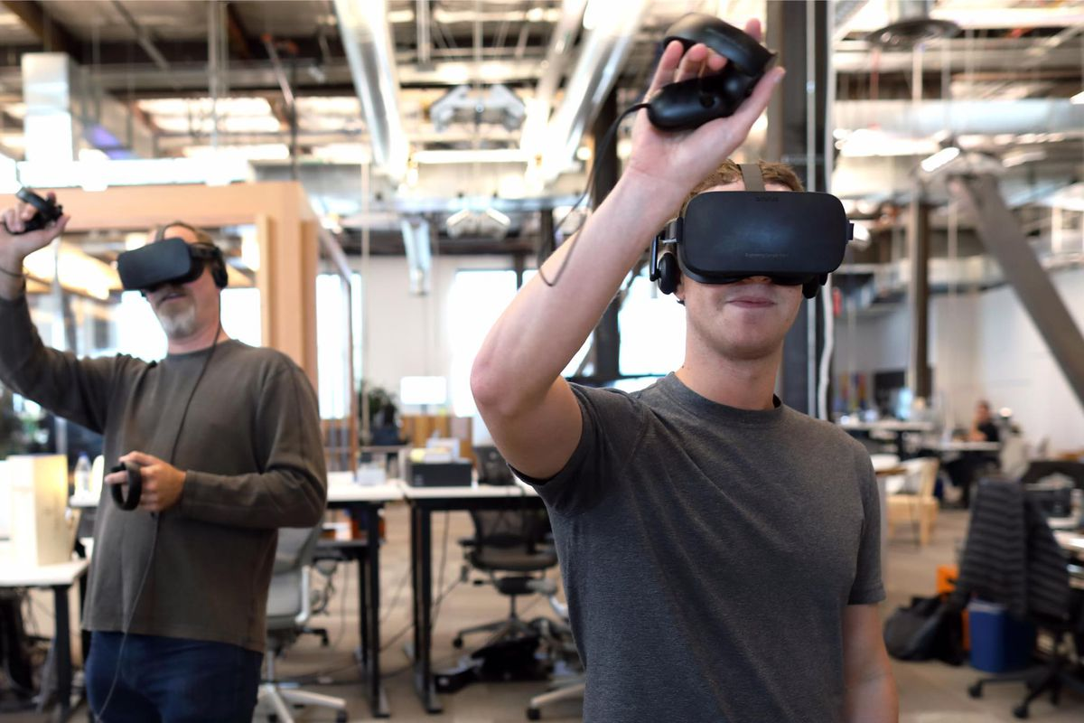
کاربردها
استفاده در دانشگاه‌ها
نرم‌افزاری که بدین منظور طراحی شده‌است ARRL4 نام دارد که در کامپیوتر کاربر اجرا شده و از طریق ارتباط TCP/IP به شبکه آزمایشگاه مورد نظر متصل شده و شروع به کار می‌نماید. این برنامه، در واقع با استفاده از دوربین‌های ویژه که در محل اصلی نمایشگاه واقع شده‌اند و همچنین افزودن المان‌های مجازی و دیجیتال به آن‌ها با استفاده از واقعیت افزوده، به کاربر امکان تعامل با وسایل آزمایشگاهی و در نهایت مشاهده نتیجه کار خود را می‌دهد. استفاده از این شیوه آموزشی، امروزه علاوه بر رشته‌های مهندسی، در تدریس دروسی همچون تاریخ و جغرافیا نیز کاربرد دارد. (Andújar, 2011)

Slide 18
تاریخچه
۱۹۵۷–۶۲
۱۹۶۶
۱۹۷۵
۱۹۸۹
۱۹۹۰
۱۹۹۲
۱۹۹۲
۱۹۹۳
۱۹۹۴
۱۹۹۸
۱۹۹۹
۲۰۰۰
۲۰۰۸
۲۰۰۹
۲۰۰۹
۲۰۱۱
۲۰۱۲

Slide 19
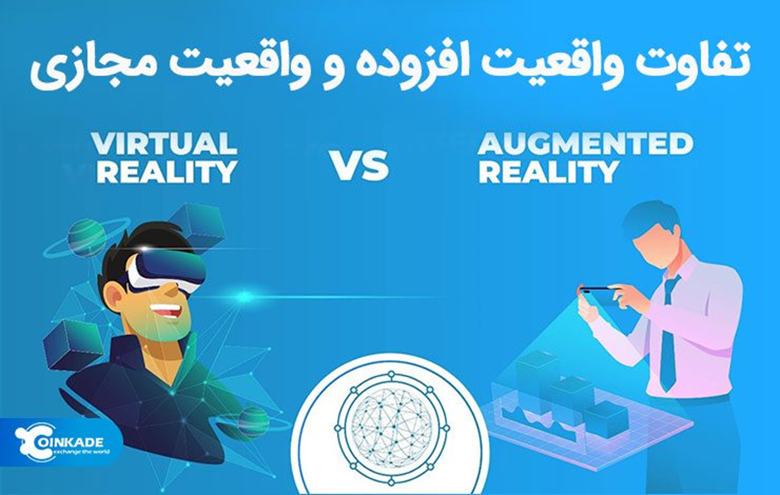
واقعیت افزوده در مقابل واقعیت مجازی

Slide 20
عنوان | واقعیت افزوده | واقعیت مجازی
هدف | این سیستم به واقعیت می افزاید، محیط دنیای واقعی را بهبود می دهد | سیستم واقعیت را جایگزین می کند، کاملا محیط مجازی را شبیه سازی می کند.
تجربه مجازی در برابر تجربه واقعی | ۲۵% این تجربه مجازی و ۷۵% واقعی است | ۷۵% این تجربه مجازی و ۲۵% واقعی است.
کنترل حواس | کاربران احساس می کنند که در دنیای واقعی هستند. | حواس بصری تحت کنترل سیستم است
درجه غوطه وری | کاربران تقریبا در فعالیت غوطه ور هستند | کاربران کاملا در فعالیت غوطه ور هستند
هدف بهبود | AR هم تجربه دنیای مجازی و هم واقعی را بهبود می بخشند | VR دنیای تخیلی را بهبود می بخشد
دستگاه | دستگاه AR خاصی مورد نیاز نیست(فقط دوربین و گوشی هوشمند) | دستگاه VR خاصی مورد نیاز است( هدست، دستکش، وغیره)
پهنای باند | پهنای باند بیشتر برای تجربه های با کیفیت بالا | الزامات پهنای باند کمتر

Slide 21
مزایا و معایب واقعیت افزوده
AR می‌تواند به ایجاد یک تجربه کاملاً جدید و تعاملی به کاربران کمک کند، و مانند هر فناوری دیگری، AR نیز مزایا و معایب خود را دارد که معمولاً با VR مقایسه می‌شوند.
یکی از مزایای اصلی AR این است که یک ابزار آموزشی عالی است که می‌تواند محتوا و فضای غنی را ارائه دهد.
از دیگر مزایای آن این است که کاربردهای آن واقعاً آسان است
مزیت بزرگ AR این است که اکنون در زمینه‌های مختلف مانند بازی، بازاریابی، آموزش و مراقبت‌های بهداشتی استفاده می‌شود و دارای چندین برنامه کاربردی برای آموزش، یادگیری، جهت دهی، طراحی و سرگرمی‌است (Snapchat، Google Lens، IKEA Place، و غیره. دیگر)
درگیری شدید با AR می‌تواند باعث مشکلات سلامتی شود.

Slide 22
ة
سپاس از توجهتان

